Slide 1



성남청년 AI 캠프 · Demo Day
2026.09.19
MyBrary
붙여넣으면, AI가 분류해 줘요.
박경진
붙여넣기
AI 분류
다시 찾기
개인 스크랩 · 글 · 사진 · 영상 · 소리 · 링크 · 문서
Notes:
Demo Day입니다. 붙여넣으면 AI가 분류해 주는 개인 책장입니다.

Slide 2

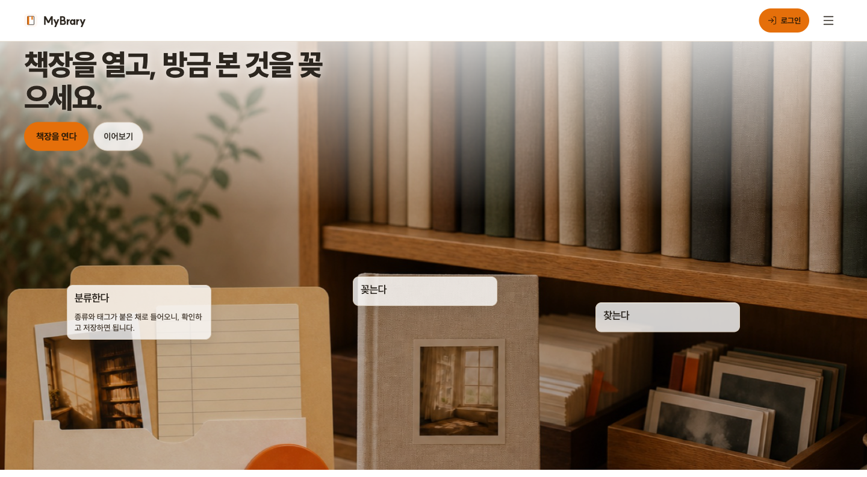


문제 · 아이디어
탭은 쌓이는데, 다시 보기 어렵다.
브라우저는 탭으로, 스크랩 서비스는 형태별로 갈라집니다. 모아 두고도 다시 찾기 어렵습니다.
누구
탭을 많이 쓰고, 스크랩도 자주 하는 사람
글·링크·파일·영상을 열어두고 저장하지만, 도구가 여러 개로 갈라집니다.
불편 · 탭
쌓인 탭은 다음에 확인하기 어렵다
카테고리도 없어 더 안 보게 되고, 다시 열어볼 흐름이 없습니다.
불편 · 스크랩
서비스는 있어도 형태·확인이 불편함
일부 자료만 받거나, 링크는 직접 열어봐야 내용을 확인할 수 있습니다.
왜 안 풀리나
저장과 확인이 따로 움직임
형태마다 앱이 갈라지고, 미리보기·요약이 약해 원문으로 다시 이동해야 합니다.
그래서 MyBrary
붙여넣으면 초안이 나와요
여러 형태를 한 책장에 모으고, AI 분류·요약·태그로 다시 찾아 미리보기로 이동 없이 확인합니다.
Notes:
탭이 쌓이면 다시 보기 어렵고 카테고리도 없습니다. 스크랩 서비스도 형태·확인이 불편하고, 저장과 확인이 따로 움직입니다. MyBrary는 붙여넣으면 초안이 나오고 AI 분류·요약·태그로 다시 찾게 합니다.

Slide 3



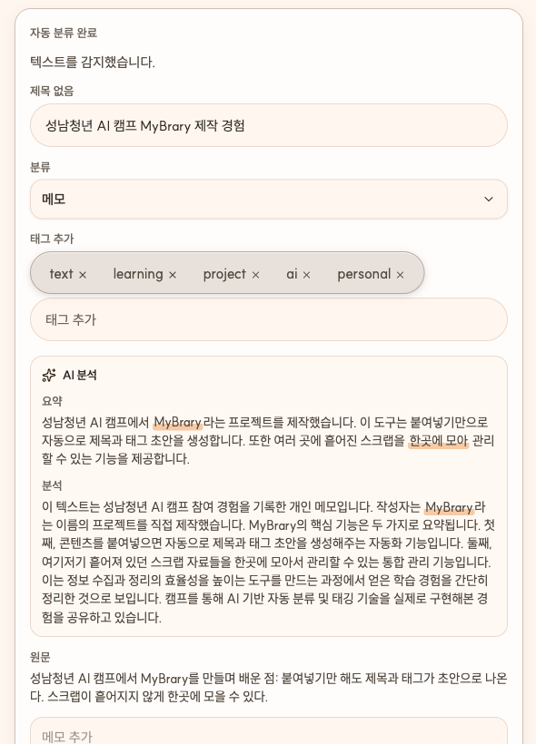
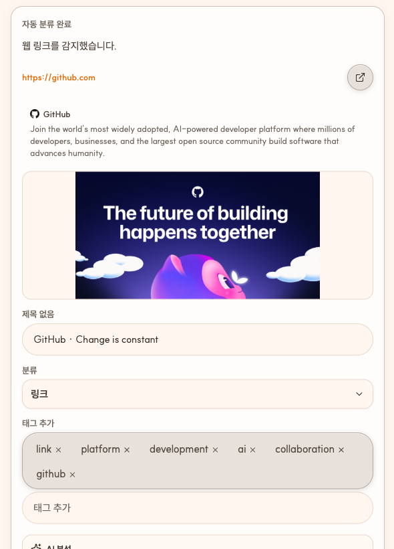
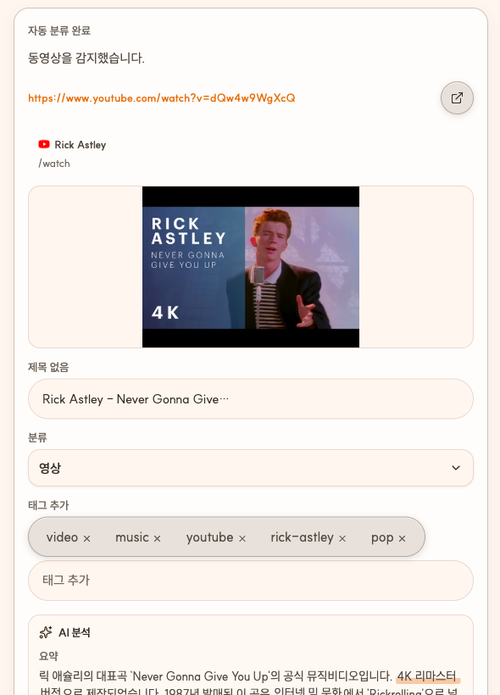
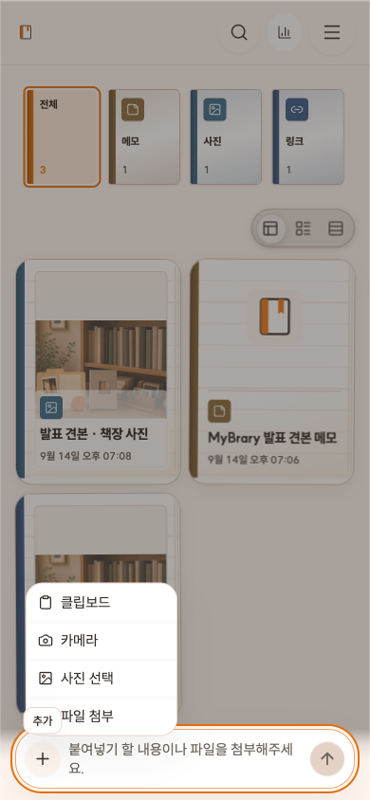
AI 자동 분류
붙여넣으면, 결과 초안이 먼저 나와요.
제목
태그
분류
요약·분석
메모 초안
링크 초안
영상 초안
https://mybrary-snuu09.web.app/
Notes:
웹 기준으로 메모·링크·영상 초안을 보여 주세요. 폰은 부가적으로, 같은 흐름이 모바일에서도 됩니다.

Slide 4




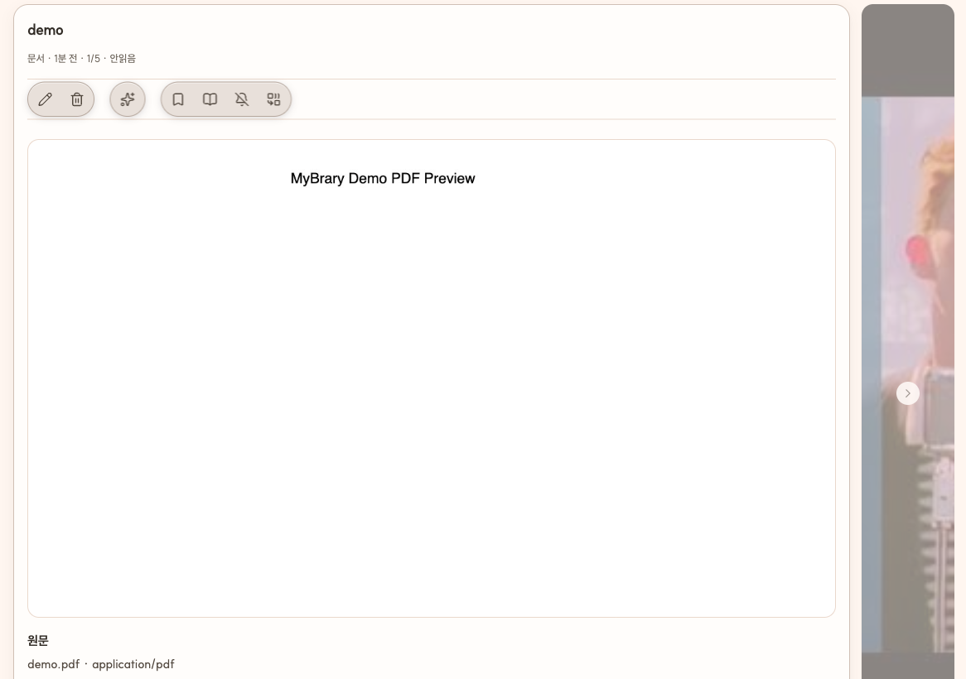
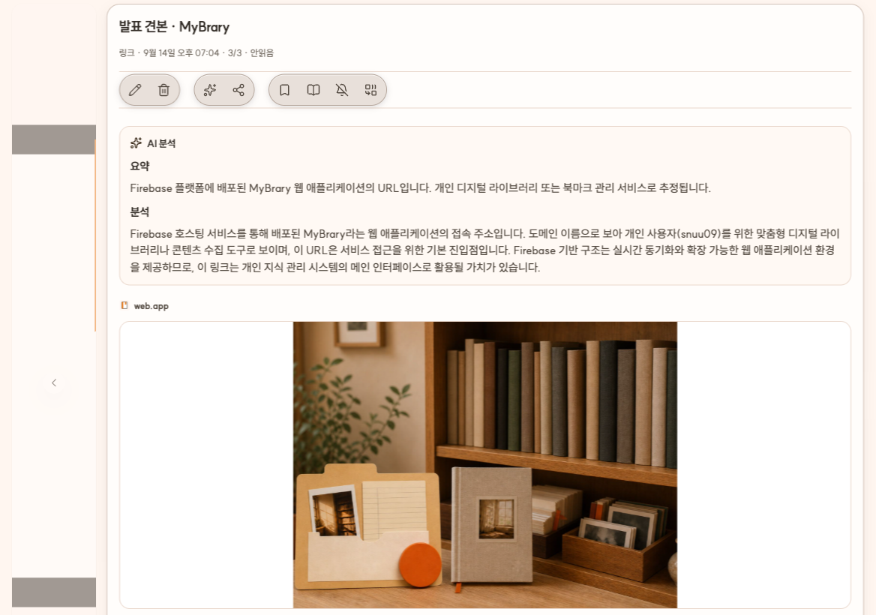
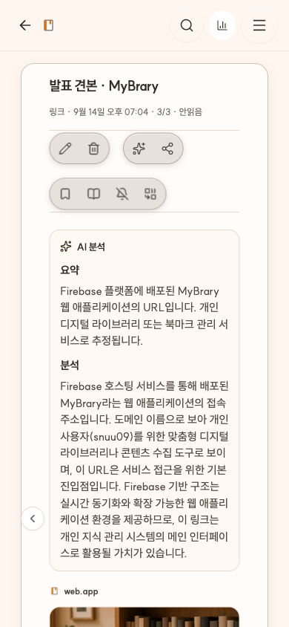
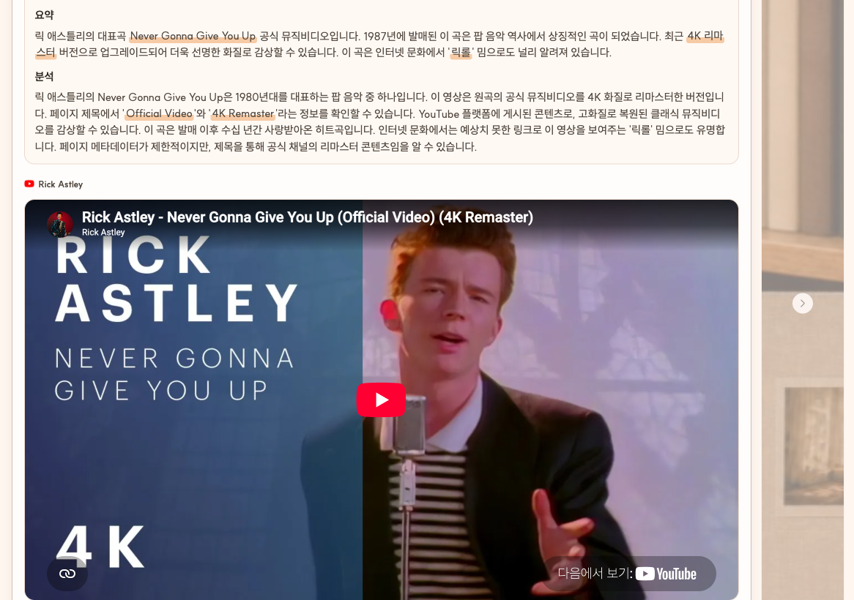
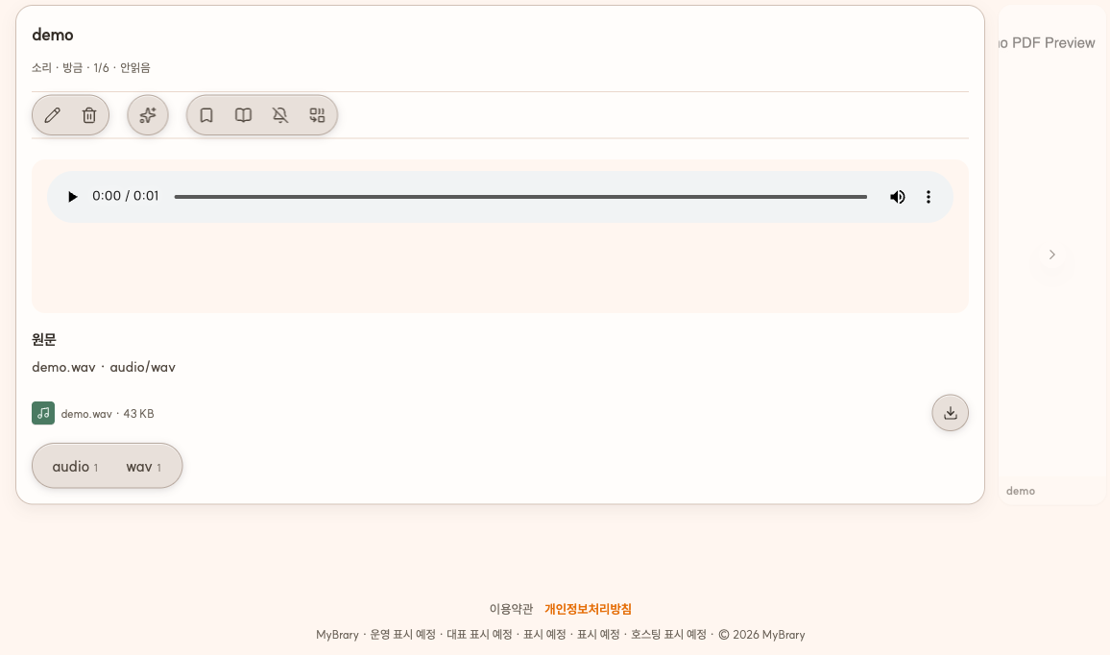
핵심 기능 · 지원 형태
여러 형태를, 같은 책장에 모아요.
PDF·문서
링크
영상
소리
메모
사진
PDF
링크
영상
소리
https://mybrary-snuu09.web.app/
Notes:
지원 형태를 보여 준 뒤, 하단 주소나 스크린샷을 눌러 라이브 웹을 엽니다. https://mybrary-snuu09.web.app/

Slide 5
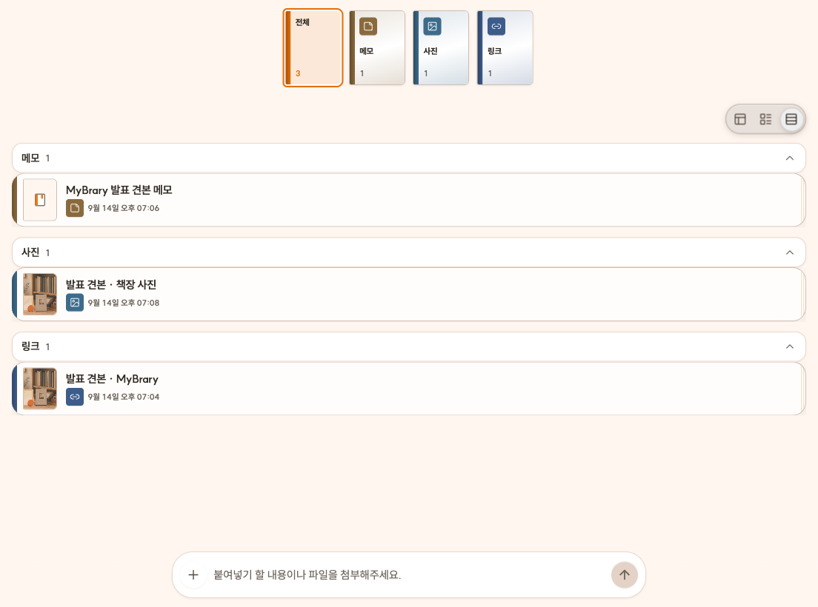
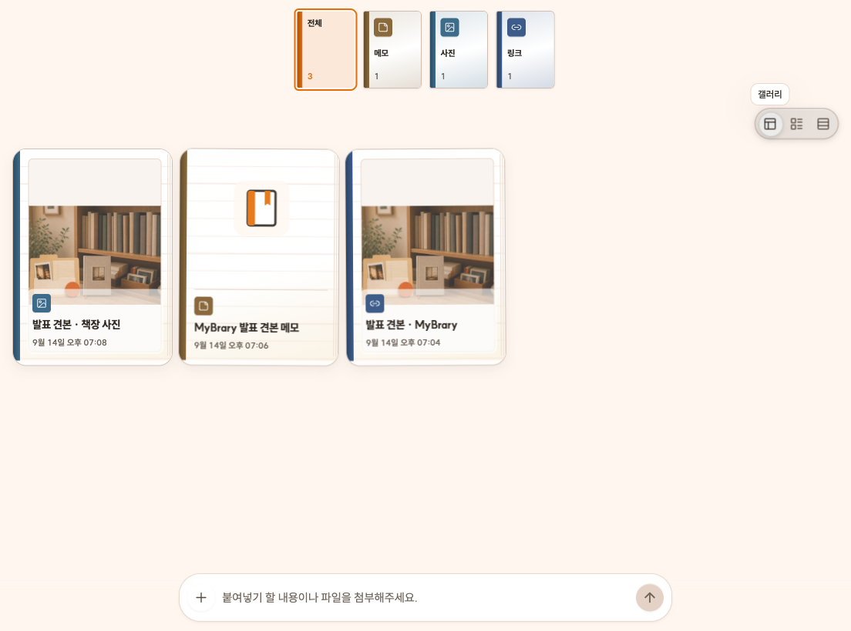
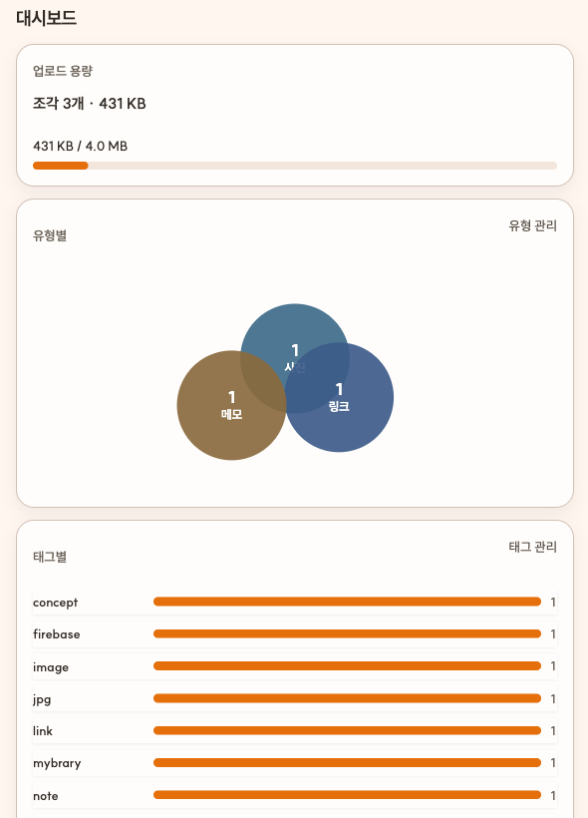
MVP 결과
핵심 흐름은 돌아가고, 관리까지 붙었어요.
책장
묶음 보기
구현됨
붙여넣기
AI 분류
AI 요약
태깅
검색
상세
책장
대시보드
로그인
대시보드
보완 예정
개인 스토리지(Google Drive) 연동
등급별 플랜 기능 제한
외부 공유
커뮤니티
https://mybrary-snuu09.web.app/
Notes:
MVP 화면을 보여 준 뒤, 하단 주소나 스크린샷을 눌러 라이브 웹을 엽니다. https://mybrary-snuu09.web.app/

Slide 6







기술 스택
언어 · 프레임워크 · 솔루션
언어
TypeScript
언어
프레임워크
React
Vite
Tailwind CSS
UI 프레임워크
빌드 도구
스타일
솔루션
Supabase
Firebase Hosting
Claude API
Auth · DB · Storage · Edge
배포
AI 분류 · 요약
Notes:
TypeScript, React, Vite, Tailwind, Supabase, Firebase Hosting, Claude API를 사용합니다.

Slide 7

감사합니다
한번 붙여넣어 보세요.
mybrary-snuu09.web.app
QR로 바로 둘러볼 수 있습니다.
Notes:
라이브에서 둘러보기로 바로 열 수 있습니다.

